Slide 1
Moodle
Ses communautés
Son évolution (3.5 → 3.8)
Son optimisation (aperçu)
Ses usages mutualisés (aperçu)
05/02/2020
Paris
Luiggi Sansonetti

Slide 2
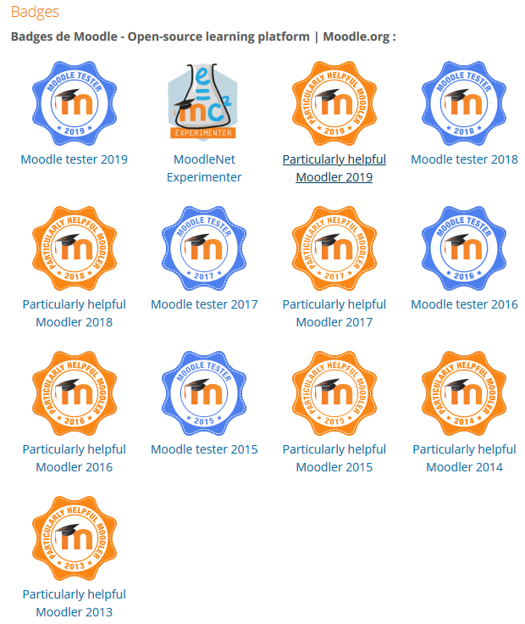
Qui suis-je…

Slide 3
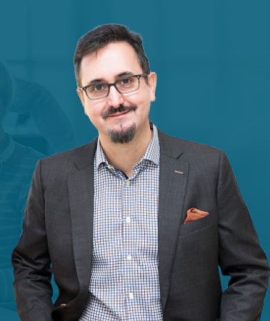
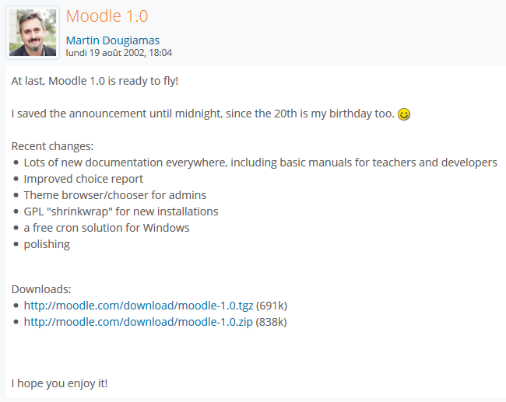
Martin DOUGIAMAS

Slide 4
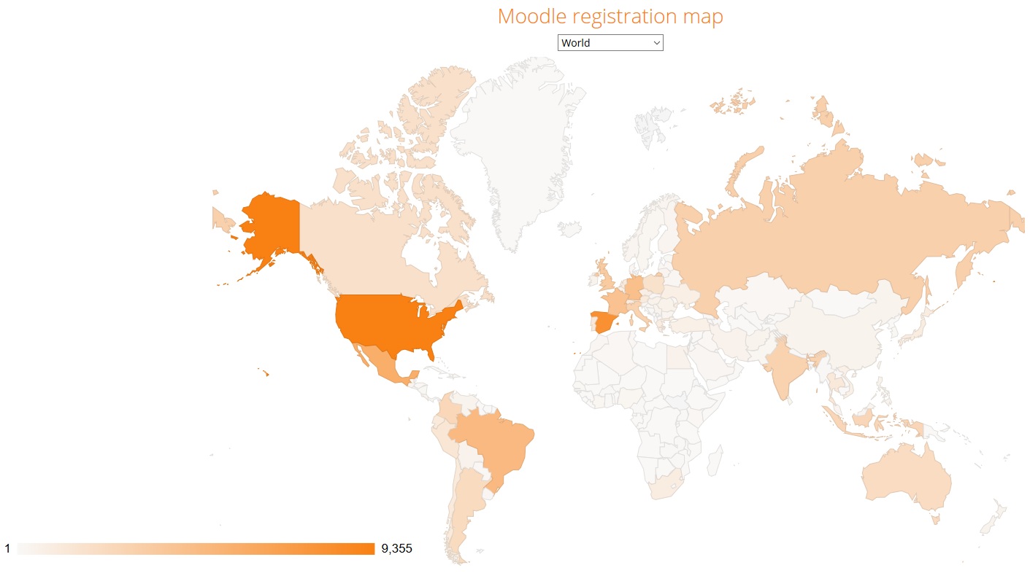

Slide 5
Sommes-nous seuls ?
…

Slide 7
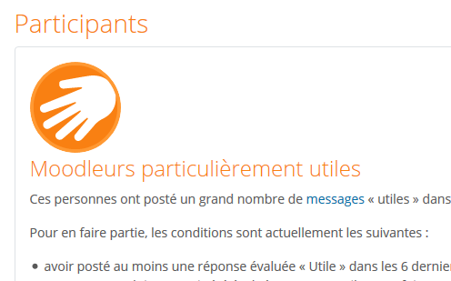
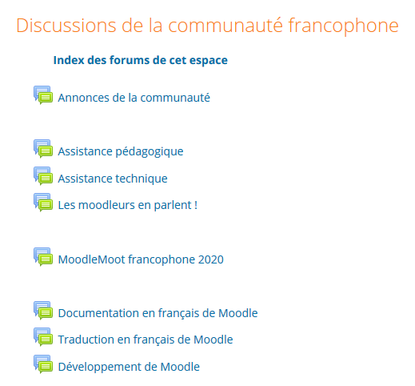
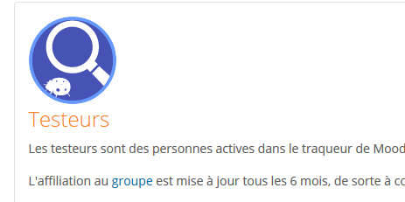
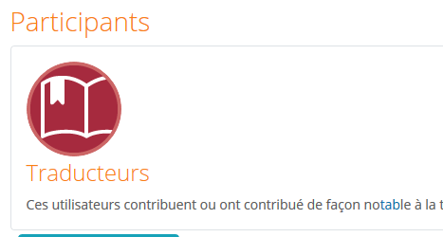
35 personnes
https://moodle.org/course/view.php?id=20
14 personnes
18 personnes

Slide 8
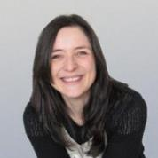
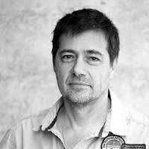
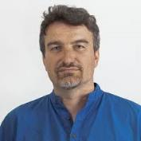
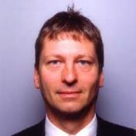
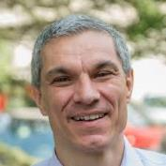
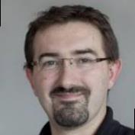
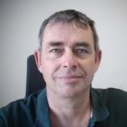
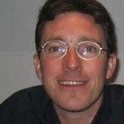
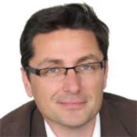
Membres actuels du CA :
Yann Bergheaud (Organisation MootFr17)
Paula Caterino (Membre fondateur, Organisation MootFr10)
Jérôme Demiaux (Membre fondateur)
Lionel Fandeur (Organisation MootFr15 & MootFr20)
Dominique-Alain Jan (Trésorier, Membre fondateur)
Jean-Yves Jeannas (Membre fondateur)
Bernard Layan (Organisation MootFr13)
Nicolas Martignoni (Président, Membre fondateur)
Philippe Neyt (Organisation MootFr18)
Luiggi Sansonetti (Organisation MootFr14 & MootFr19)
Thierry Spriet (Membre fondateur, Organisation MootFr12)
Séverin Terrier (Membre fondateur)
Nicolas Thorel (Secrétaire, Membre fondateur, Organisation MootFr10)
Association de loi 1901 créée en 2013

Slide 9
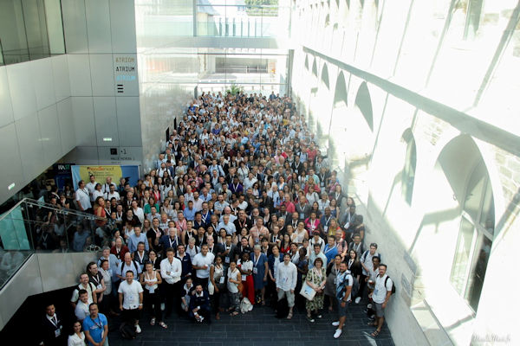
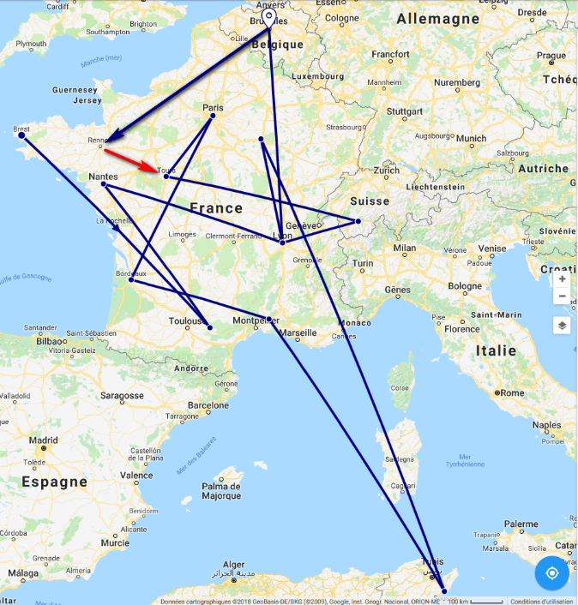
8 – 10 Juillet 2020
TOURS

Slide 10
Missions :
Garantir le bon déroulé des conférences francophones annuelles MoodleMoot-FR
Garantir la mémoire des conférences francophones
Participer au développement de Moodle
Fédérer les groupes d’utilisateurs francophones
Perspectives 2020
Mise en place d’une adhésion individuelle et institutionnelle
Participations à des conférences, séminaires sur l’éducation et les logiciels libres
Mise en place de la badgification des membres et des Moodleurs (open recognition…)
Mise à disposition d’un e-portfolio pour les membres et la communauté francophone
Aide au développement de plugins locaux

Slide 11
Prochaines actions :
Organisations de Journées Thématiques Moodle (les Jt’M)
Administration
Développement
Traduction
Liens plus actifs avec les universités et établissements utilisant Moodle (mise en réseau…)
Enquête sur les usages de Moodle et des plugins
Mise à disposition d’un dépôt Git pour le partage de codes et plugins
Diffusion
Amélioration
Collaboration

Slide 12
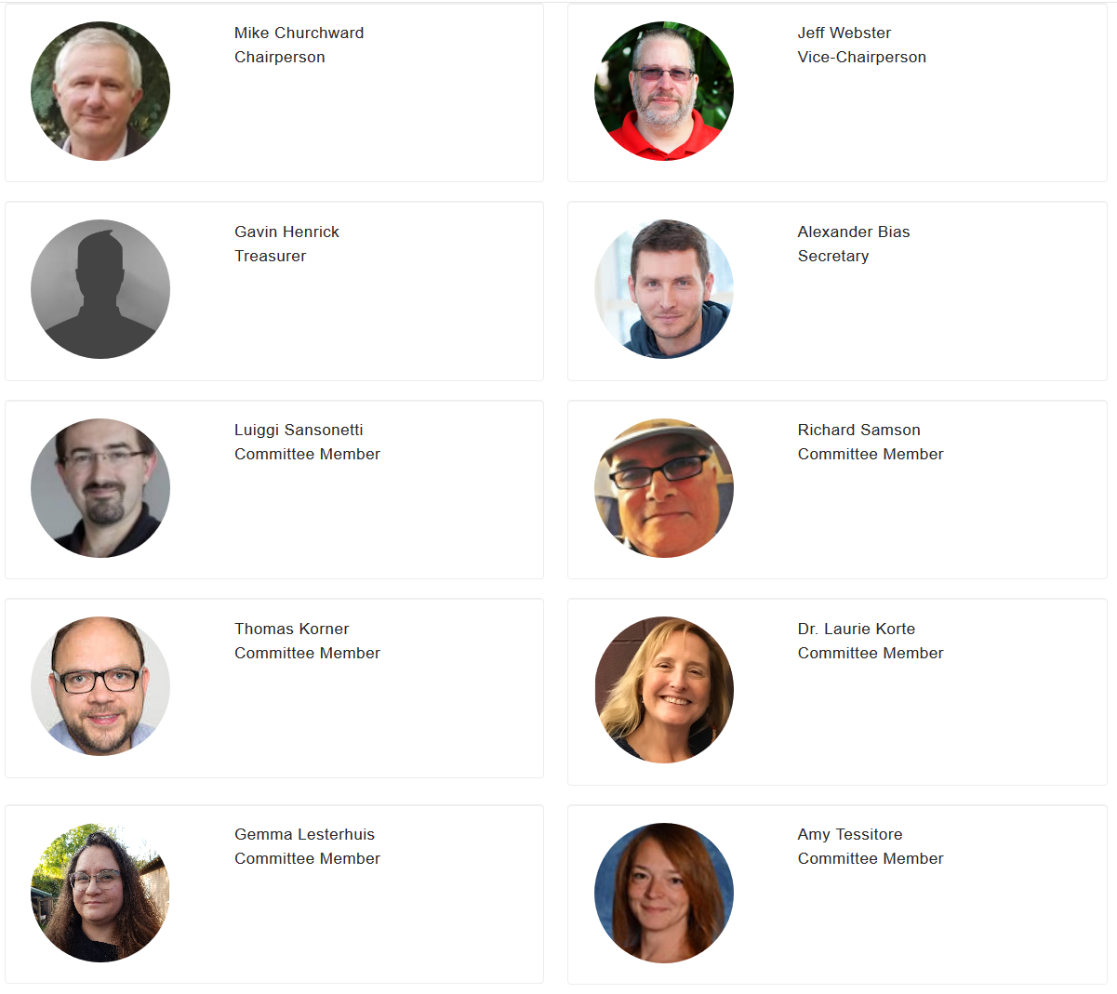
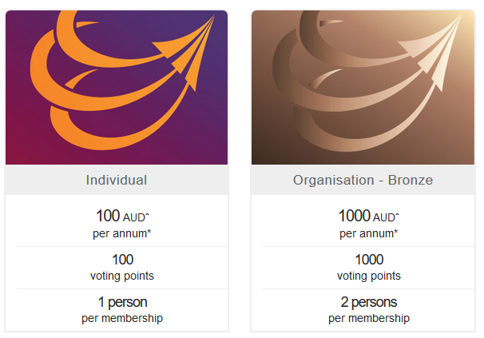
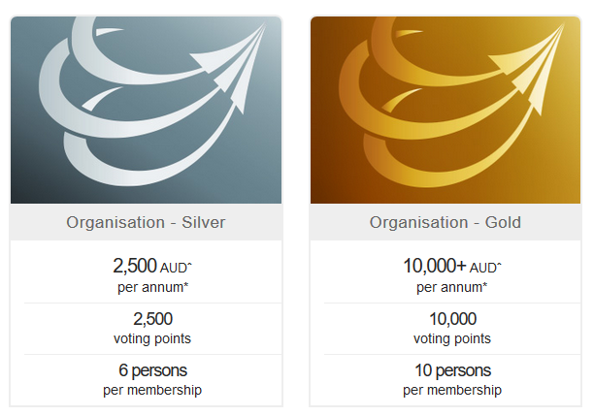

Slide 13
https://moodleassociation.org/
Objectif
Permettre à la communauté mondiale de déterminer les nouvelles fonctionnalités dans le core
Exemple :
la corbeille (3.1)
le nouveau tableau de bord (3.3)
le nouveau calendrier (3.4)
la gestion étendue de la banque de questions (3.5)
l’amélioration des statistiques des questions aléatoires (3.6)
l’amélioration du nouveau tableau de bord (3.6)
l’amélioration du nouveau forum (3.7 et 3.8)

Slide 14
Prochainement :
3.9
Amélioration de la page des participants (filtres combinés)
Nouvelle interface utilisateur pour la copie des cours
4.0
Fonction de téléchargement des ressources pour les étudiants
4.1
À vous de proposer !
(jusqu’au 28 février)

Slide 16
Les évolutions de Moodle

Slide 17
3.5 (mai 2018 – mai 2021)
Protection des données et politiques de site RGPD
Images de cours dans le tableau de bord
Enregistrement audio/vidéo depuis l’éditeur Atto
Recherche globale simple
Thème de cohorte

Slide 18
3.6 (décembre 2018 – mai 2020)
Tri et filtre dans le tableau de bord
Nouveaux blocs pour le tableau de bord (chronologie…)
Nouvelle messagerie interne
Cacher sa présence en ligne
Enregistrement audio/vidéo pour les feedback des devoirs
Gel de contexte

Slide 19
3.7 (mai 2019 – novembre 2020)
Refonte du forum (édition simplifiée, tris, favoris…)
Amélioration de la messagerie (groupes, brouillon, zone privée…)
Amélioration de la gestion des compétences
Champs de cours personnalisés
Gestion d’affichage et accès aux listes de cours
Nouveau framework pour les thèmes (Bootstrap 4)
Amélioration des analyses d’apprentissage
OpenBadges V2.0

Slide 20
3.8 (novembre 2019 – mai 2021)
Amélioration du forum (nouvelle vue, évaluation, rapports, export…)
Amélioration des filtres du tableau de bord (champs personnalisés…)
Intégration des ressources H5P (filtres, éditeur…)
Emojis
Gestion des groupes pour les badges
Amélioration de la gestion des utilisateurs (filtre, champs voulus…)
Amélioration des sauvegardes des cours (fichiers exclus…)
Dates relatives

Slide 22
Optimisation fonctionnelle
L’administrateur, pièce maîtresse (mais pas que…)

Slide 23
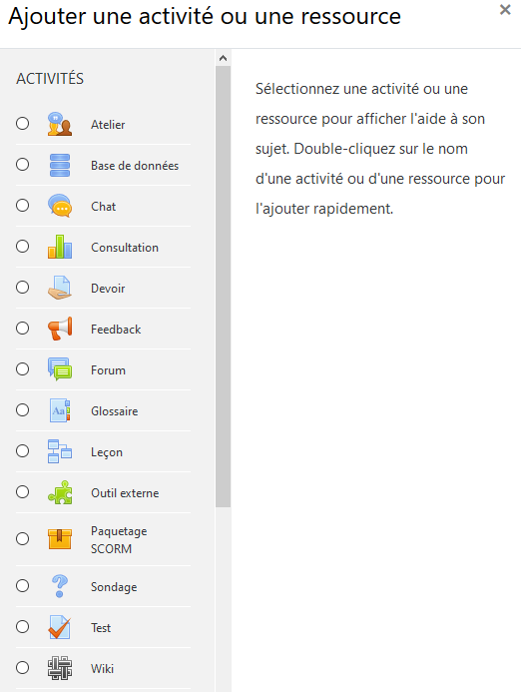
Activités
Forums
Forum collaboratif
Devoir
Remise de devoir
Dépôt de fichiers
Sondage
Question simple
Feedback
Enquête
Recueil des besoins
Test
Test de positionnement
Évaluation

Slide 24
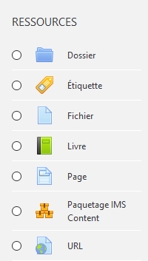
Ressources
Dossier
Par glisser-déposer
En mode Archive
Étiquette
À créer
Multimédia possible
Fichier
Par glisser-déposer
1 ou plusieurs
Lien
À créer
Page
À créer
Multimédia possible
Livre
À créer
Ensemble de « pages »

Slide 25
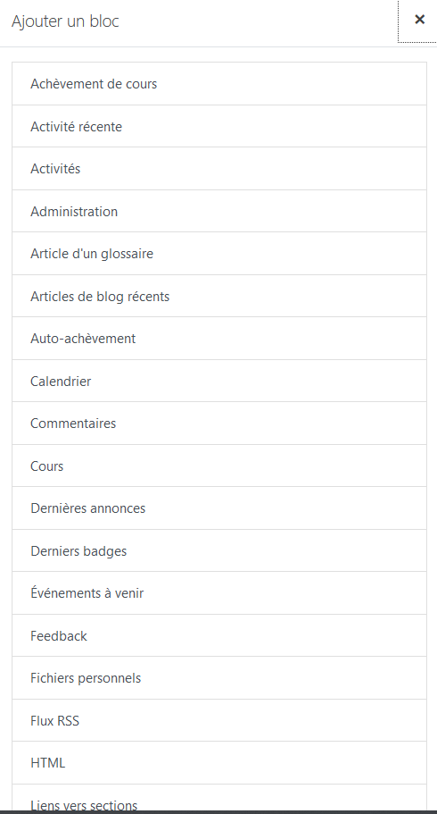
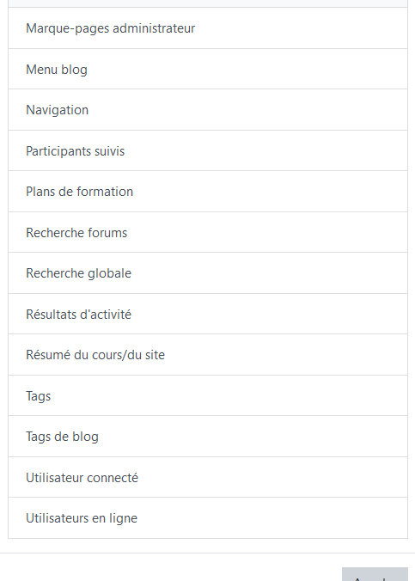
Blocs

Slide 26
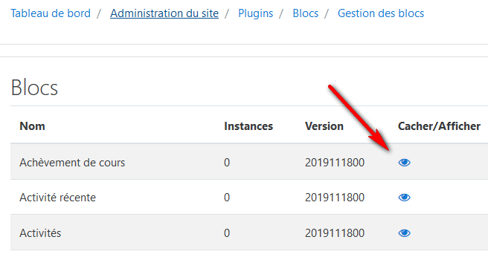
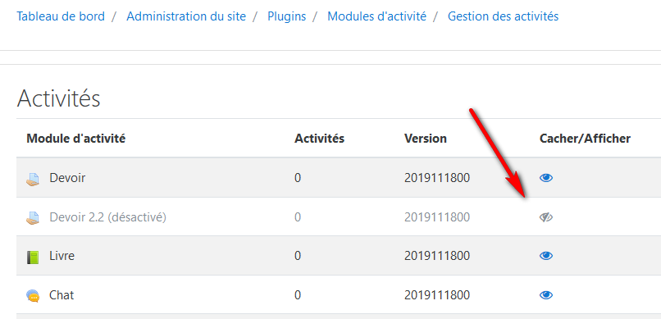

Slide 27
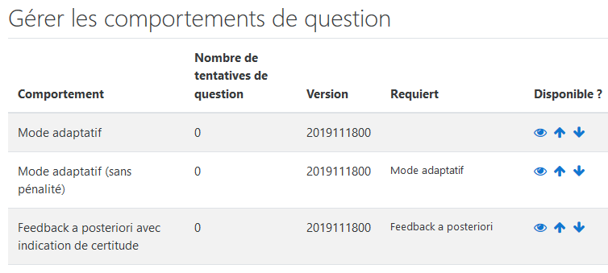

Slide 28
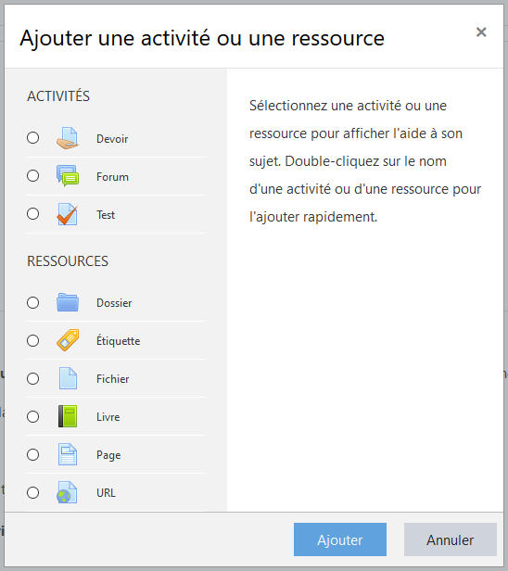

Slide 29
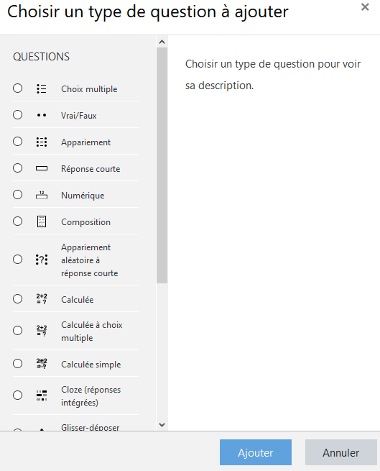
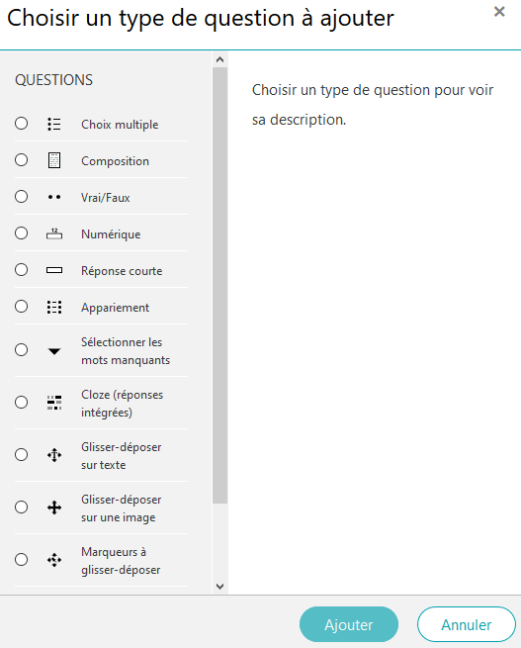

Slide 30
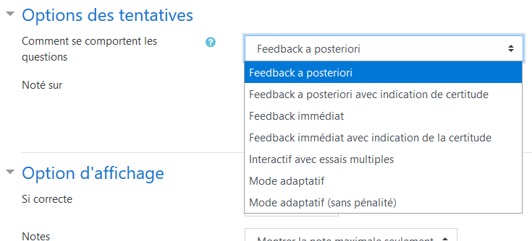

Slide 31
Que peut-on faire avec Moodle ?
Beaucoup beaucoup beaucoup beaucoup…

Slide 32
Liste non exhaustive du public…
Universités
Secondaires et Lycées
Écoles primaires
Rectorat et Académie
Business School
Entreprise
Organisme de formations
Groupe de travail

Slide 33
Liste non exhaustive…
Plateforme pour du présentiel enrichi
Plateforme de cours en ligne formation à distance
Plateforme pour enseignement hybride (présentiel et distance)
Plateforme de travail collaboratif
Plateforme d’échanges
Plateforme de support de formations
Plateforme de catalogue de formations
Plateforme de ressources mutualisées

Slide 34
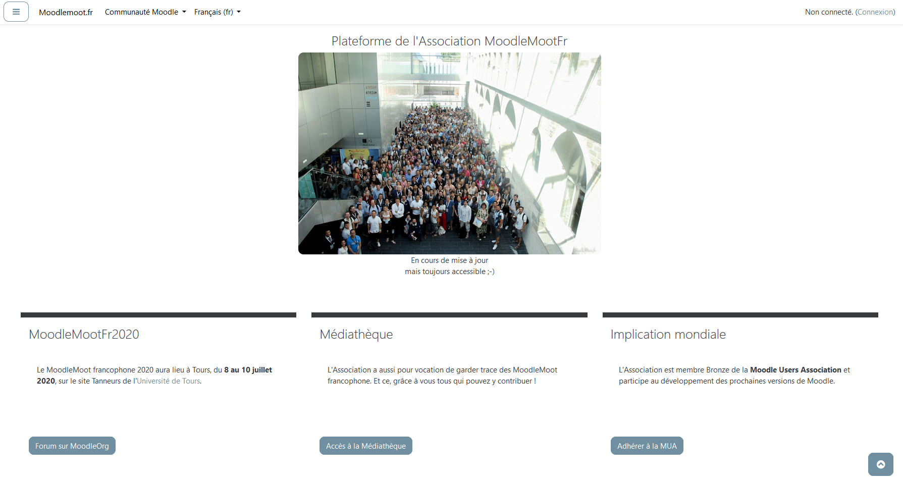

Slide 35
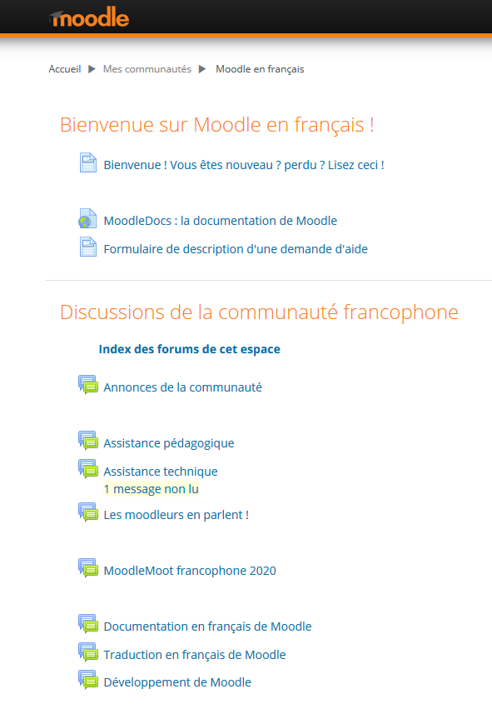
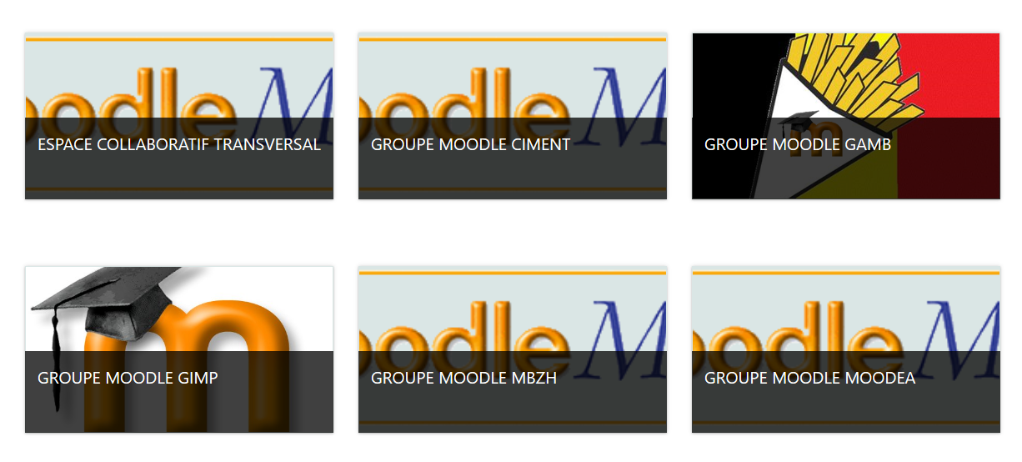

Slide 36
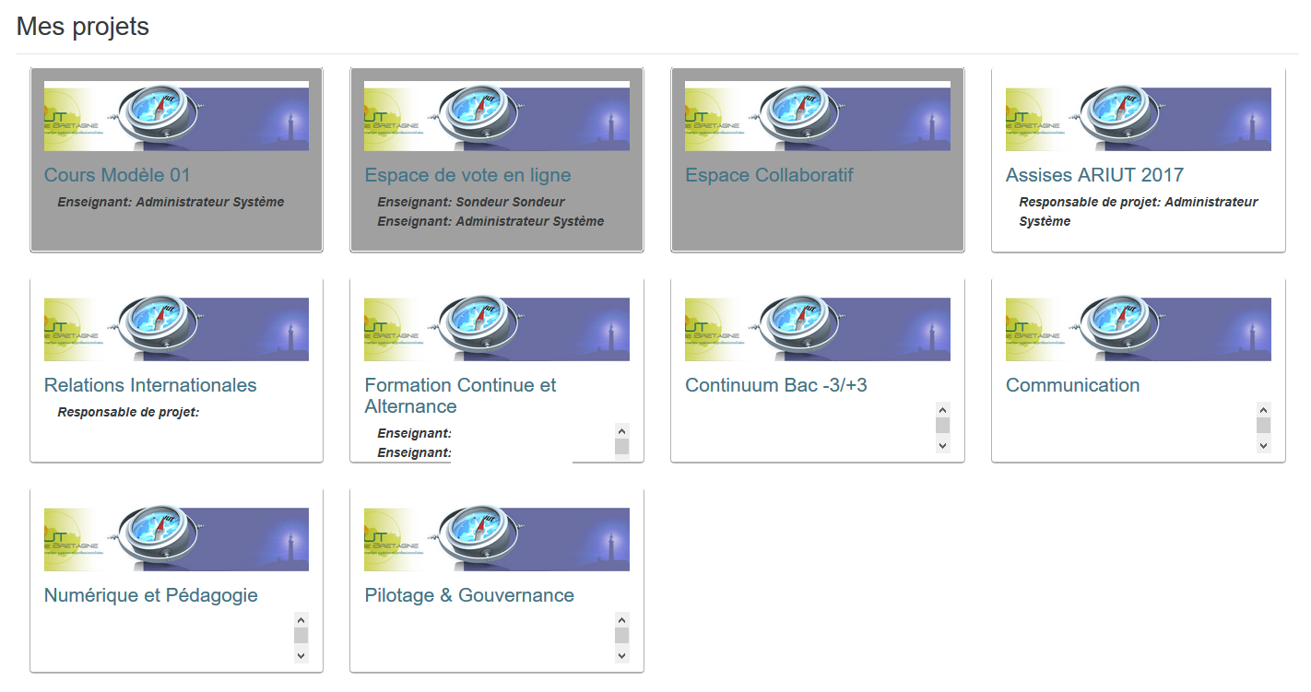

Slide 38
Merci à vous
Des questions ?

Slide 39
Moodle : Ses communautés Son évolution (3.5 → 3.8) Son optimisation (aperçu) Ses usages mutualisés (aperçu)
Luiggi Sansonetti
https://www.luiggisansonetti.fr/conseils

